Slide 1
Лекція 5. (2 год)
Тема: Фінансова система.
Питання:
1. Теоретичні основи побудови та поняття фінансової системи.
2. Структура фінансової системи.
3. Загальна характеристика сфер і ланок фінансової системи.
4. Правові та організаційні основи фінансової системи.

Slide 2
1. Теоретичні основи побудови фінансової системи.
Фінансова система держави є відображенням форм і методів конкретного використання фінансів в економіці і відповідною до задіяної моделі економіки та значною мірою визначається нею.
(за Василиком О.Д.)
Фінансова система – це сукупність різноманітних видів фондів фінансових ресурсів, сконцентрованих у розпорядженні держави, не фінансового сектора економіки (господарських суб’єктів), окремих фінансових інститутів і населення (домогосподарств) для виконання покладених на них функцій, а також для задоволення економічних та соціальних потреб.

Slide 3
За внутрішньою будовою фінансова система являє собою сукупність відносно відособлених взаємозв’язаних сфер і ланок фінансових відносин, які відображають специфічні форми й методи розподілу і перерозподілу валового внутрішнього продукту (див.: Опарін В. М. Фінанси (Загальна теорія): Навч. посібник. — К.: КНЕУ, 2001. — С. 27—28).

Slide 4
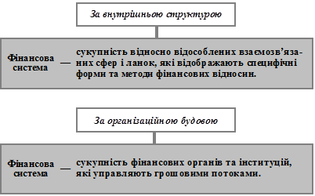

Slide 5
Фінансові системи мають певні характерні риси:
- кожна ланка фінансових систем має властиві їй методи мобілізації коштів для створення фондів фінансових ресурсів та свої напрямки й методи їхнього використання;
кожна ланка фінансової системи є відносно самостійною, має власну специфічну сферу застосування;
- між ланками фінансової системи існує тісний взаємозв’язок і взаємна обумовленість, кожна ланка може успішно функціонувати лише при досконалості й ефективності системи в цілому;
- фінансова система держави досягає найбільшої ефективності тоді, коли відлагоджена та законодавчо закріплена діяльність кожної її ланки;
- залежно від факторів, що впливають на організацію фінансів, насамперед на формування й використання фондів фінансових ресурсів, кожна ланка фінансових систем може поділятися на менші підрозділи.

Slide 6
2. Структура фінансової системи.
Фінансова система – це сукупність окремих її ланок, що мають особливості в створенні та використанні фондів фінансових ресурсів, які зосереджені в розпорядженні держави, не фінансового сектора економіки, певних фінансових інститутів, домогосподарств для фінансового забезпечення економічних і соціальних потреб суспільства в цілому, окремих його верств населення, господарських структур, окремих громадян.

Slide 7
Вона складається зі сфер і ланок.
Сфера характеризує узагальнену за певною ознакою сукупність фінансових відносин, а ланка — їх відособлену частину.
Ланка фінансової системи є відособленою частиною фінансових відносин. Її виокремлення проводиться за ознакою наявності або відособленого фонду фінансових ресурсів, або специфічних форм і методів фінансових відносин.

Slide 8
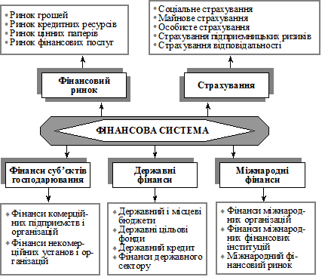

Slide 10
3. Загальна характеристика сфер і ланок фінансової системи.
Базовою ланкою фінансової системи є фінанси підприємницьких структур, до якої належать фінанси як виробничої, так і невиробничої сфер. Вони обслуговують створення валового внутрішнього продукту — основного джерела фінансових ресурсів. Нині підприємницькі структури володіють понад 45 % всіх фінансових ресурсів держави.

Slide 11
Фінанси виробничої сфери залежно від форми власності поділяються на державні, акціонерні, колективні, індивідуальні, орендні, спільні тощо, а залежно від виду діяльності суб’єкта господарювання — на фінанси машинобудування, будівництва, сільського господарства, транспорту тощо.
Фінанси соціальної сфери, яка поділяється на фінанси освіти, охорони здоров’я, культури, оборони й інших підрозділів, характеризуються особливостями створення й використання фондів та фінансових ресурсів, зокрема наявністю поряд із власними джерелами бюджетного фінансування.
Провідне місце належить підприємствам недержавної форми власності, із розвитком ринкових відносин питома вага цих підприємств зростатиме.

Slide 12
Державні фінанси охоплюють: державний та місцеві бюджети; державні фонди цільового призначення; державний кредит; фінанси підприємств і організацій державної форми власності. У сфері державних фінансів грошові потоки відображають відносини перерозподілу ВВП. Переважно це зовнішні відносини. Провідне місце у державних фінансах належить бюджетам різних рівнів, які об’єднуються в Україні у зведеному бюджеті держави.

Slide 13
Фінансовий ринок як сфера фінансової системи включає ринок грошей, кредитних ресурсів, цінних паперів і фінансових послуг.
Ринок грошей, або валютний ринок, — це створення фондів фінансових ресурсів для здійснення зовнішньоторговельних операцій.
Ринок кредитних ресурсів є формою залучення тимчасово вільних коштів на інвестиційні та інші потреби. Регулюється ринок кредитних ресурсів за допомогою облікової ставки Національного банку України.
Ринок цінних паперів — це мобілізація коштів на потреби господарської діяльності через випуск і реалізацію цінних паперів, які є гарантом повернення вкладених коштів і одержання доходу.

Slide 14
Важливу роль у фінансовій системі має відігравати така її сфера, як страхування. У ній формуються фонди фінансових ресурсів, основне призначення яких — покрити втрати економіки та окремих громадян, що виникли з непередбачених причин. Страхові фонди перебувають у розпорядженні страхових компаній і можуть бути використані також як інвестиційний та кредитний ресурси в економіці до настання страхового випадку.

Slide 15
Деякі економісти до складу фінансової системи включають також фінанси домогосподарств (див.: Василик О. Д. Теорія фінансів: Підручник. — К.: НІОС, 2000). До доходів домогосподарств належать доходи від продажу власного капіталу, землі, продукції підсобних господарств, доходи, одержані від здавання в оренду майна, відсотки на капітал, вкладений у цінні папери, тощо.
До видатків домогосподарств належать витрати на придбання споживчих товарів, оплату наданих послуг і виконаних робіт, формування заощаджень, купівлю цінних паперів та інші витрати.

Slide 16
Сфера міжнародних фінансів відображає перерозподільні відносини на світовому рівні.
Міжнародні фінансові відносини характеризують грошові потоки між суб’єктами різних країн: між урядами, між підприємствами, громадянами й урядами. Міжнародні фінансові організації вступають у взаємовідносини з урядами окремих країн з метою формування бюджету чи інших фондів цих організацій.

Slide 17
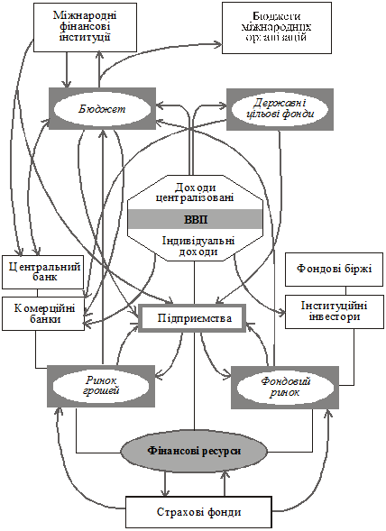

Slide 19
Правові та організаційні основи фінансової системи.
Організаційна структура фінансової системи — це сукупність фінансових органів та інституцій, яка характеризує систему управління фінансами.

Slide 20
Управління фінансовою системою
Національний
Національна комісія
Пенсійний
банк
з регулювання
обігу цінних паперів
фонд
та фондового ринку
Державна
Аудиторська
Комерційні
фіскальна
палата
банки
служба України
Фондові
Фонди
біржі
соціального
Державна
Небанківські
страхування
казначейська
служба України
кредитні
Аудиторські
установи
Інституційні
фірми
інвестори
Українська
Державна
Страхові
державна
компанії
Міжбанківська
інноваційна
фінансова
валютна
компанія
інспекція
біржа
України

Slide 21
До організаційного складу фінансової системи України входять:
а) органи управління:
Міністерство фінансів;
Державна фіскальна служба України;
Державна фінансова інспекція України;
Державна казначейська служба України;
Національна комісія з регулювання ринку фінансових послуг;
Рахункова палата;
Аудиторська палата;
Пенсійний фонд;
Фонд соціального страхування;
Українська державна інноваційна компанія;
б) фінансові інституції:
Національний банк;
комерційні банки;
страхові компанії;
небанківські кредитні установи (кредитні спілки, ломбарди тощо);
міжбанківська валютна біржа;
фондові біржі;
інституційні інвестори.

Slide 22
Фінансові органи та інституції можуть бути згруповані в чотири блоки.
Перший блок становлять органи, які функціонують у сфері бюджету держави. Це насамперед Міністерство фінансів України та Державна казначейська служба і Державна фінансова інспекція України. До цієї ж групи також належить Державна фіскальна служба України.
Другий блок становлять контрольно-регулюючі органи — Рахункова палата, Національна комісія з регулювання ринку фінансових послуг, Аудиторська палата й аудиторські фірми. Третій блок становлять фінансові інституції, які працюють на фінансовому ринку: Національний банк України і комерційні банки, міжбанківська валютна біржа, фондові біржі, інституційні інвестори, страхові компанії.
До четвертого блоку входять органи управління цільовими фондами: Пенсійний фонд України, фонди соціального страхування, Українська державна інноваційна компанія.

Slide 23
Фінансові органи
Ланки фінансової
Напрями діяльності
та інстит
у
ції
системи
Бюджет держави
Складання і виконання
Державний
Випуск позик, використання
кр
залучених коштів, погашення
е
дит
боргів
Міжнародні
Взаємовідносини з урядами інших
Міністерство
фінансові
країн, міжнародними організаціями
фінансів
відносини
і міжнародними фінансовими
інстит
у
ціями
Фінанси
Організаційне регулювання
підприємств
фінансової діяльності
Державна
к
а
значейська
Бюджет держави
Виконання Державного бюджету
служба
Ревізії складання і виконання
Державна
Бюджет держави
бюджетів, контроль за
фінансова
використанням б
ю
джетних
інспекція
асигнувань
України
Фінанси
Контроль за фінансовою діяльні
с
державного сектора
тю
к
Фінансові органи
Ланки фіна
н
сової
Напрями діяльності
та інстит
у
ції
системи
Облік платників податків і обов’яз
Державна
-
фіскальна
Бюджет держави
кових платежів, контроль за
служба
дотриманням пода
ткового
законодавства

Slide 24
Державний бюджет
Контроль за складанням і
Рахункова
виконанням бюджету
п
а
лата
Державний кредит
Контроль за залученням, використанням і
погашенням державних позик
Страхові компанії
Страхування
З
дійснення страхових операцій
Аудиторська
Фінанси
Видача ліцензій аудиторам і
п
аудиторським фірмам, контроль за
а
лата
підприємств
и
аудиторс
ь
кою
діяльністю
Аудиторські
Фінанси
Проведення незалежного
фірми
підприємств
и
фінансового контролю
Кредитна система
Реєстрація банків, видача ліцензій
на окремі банківські операції,
банківський н
а
гляд
Державний кредит
Агентські послуги уряду з
Національний
розміщення державних цінних
банк
паперів
Міжнародні фінан
-
Проведення міжнародних
сові
віднос
и
ни
розрахунків держави
Валютний ринок
Визначення валютних курсів
Комерційні
Банківська си
банки
с
тема
Здійснення банківських операцій
Міжбанківська
Валютний ринок
Організація торгівлі валютою
валютна б
і
ржа
Державна
Реєстрація випуску цінних паперів
комісія
з цінних
(крім державних); ліцензування
паперів та
Ринок цінних пап
діяльності фінансових посередників;
е
рів
рег
у
фонд
лювання операцій з цінними
о
вого
паперами; нагляд за діяльністю
ринку
суб
’
єктів ринку
Фондова б
Забезпечення функціонування
і
ржа
Рино
к цінних пап
е
рів
первинного і вторинного ринків
ці
н
них паперів
Інституційні
Ринок цінних пап
Мобілізація та інвестування
е
інве
рів
с
тори
фінансових ресурсів
Фонд цільового
Аку
муляція коштів фонду,
Пенсійний фонд
призначення на
нарахува
пенсійне
допомог
н
ня та виплата пенсій і
забезпечення

Slide 25
Фінансовий апарат — це сукупність фінансових установ, на які покладено управління фінансовою системою держави. До організаційного складу фінансової системи України входять: Міністерство фінансів, Державна фіскальна служба, Державна фінансова інспекція України, Державна казначейська служба, Рахункова палата, Національна комісія з регулювання обігу цінних паперів і фондового ринку та ін.

